Slide 1
FRAUDE · CLASE 13
Qué compras revisar hoy, y quién está detrás
Detección de anomalías con Isolation Forest y LOF, y grafos con NetworkX, sobre el mismo transaccional de la Clase 12.
0.12 %
88 %
S/ 396 mil
de las compras
es fraude
de precisión en
las 500 alertas
evitables con el
punto de compromiso
Docente Josef Renato Rodriguez
Machine Learning · Programa de Especialización Data Scientist · Sesión 14 de 18
Notes:
Abrir con el gráfico: el mismo algoritmo pasa de 55 % a 88 % de precisión solo cambiando las variables. Esa es la historia del día.

Slide 2
Dos preguntas, cinco bloques
EL MAPA
¿Qué compra es rara? lo responde la detección de anomalías. ¿Quién está conectado? lo responde el grafo.
A
15 min
B
25 min
C
30 min
D
35 min
E
10 min
No es una clasificación más
Variables relativas
Isolation Forest
Grafos
Grafo + modelo
Pocas etiquetas, tardías y un patrón que cambia.
El monto comparado con el propio cliente.
LOF, una regla de negocio y la precisión@k.
Dispositivos compartidos y punto de compromiso.
Una variable de red dentro de Isolation Forest.
Notes:
A, B y C en la primera hora; D y E en la segunda.

Slide 3
El fraude no es una clasificación más
BLOQUE A · EL PROBLEMA
Tres diferencias con el target de las Clases 6 a 9 que cambian el enfoque.
1 de 851
días o semanas
cada mes
Es rarísimo
Las etiquetas llegan tarde
El patrón cambia
516 fraudes en 439 025 compras. Un modelo supervisado aprende muy poco de tan pocos casos.
El banco se entera cuando el cliente reclama. Hoy no sabe qué pasó ayer.
El defraudador se adapta: lo que funcionó el año pasado no es lo que pasará este mes.
Detección de anomalías
Aprender cómo se ve lo normal y alertar lo que se aleja. No necesita etiquetas para entrenar: las etiquetas se usan solo para evaluar.

Slide 4
Tres patrones de fraude, tres formas de detectarlos
BLOQUE A · LOS PATRONES
Fraudes confirmados por mes en 2026 · fraude_etiquetas.csv
Tarjeta clonada
183 compras · 92 clientes
Copia de la banda o el chip, usada presencialmente en otro país, muchas veces de madrugada.
Comercio comprometido
220 compras · 88 clientes
Un comercio de Lima filtró las tarjetas. Semanas después aparecen compras online.
Prueba de tarjeta
113 compras · 34 clientes
Un cargo de S/ 1 a 5 para probar la tarjeta y, si pasa, compras grandes.

Slide 5
Todo el fraude es en el extranjero, pero no todo el extranjero es fraude
BLOQUE A · DÓNDE ESTÁ EL FRAUDE
Ejercicio A.1 · tasa de fraude por canal y país del comercio.
Canal | Comercio | Compras | Fraudes | Tasa
Online | Perú | 151 837 | 0 | 0 %
Online | Extranjero | 393 | 333 | 84.7 %
Presencial | Perú | 283 611 | 0 | 0 %
Presencial | Extranjero | 3 184 | 183 | 5.7 %
El trabajo de hoy
Distinguir al viajero del clon.
Distinguir al que compra online de siempre del que usa una tarjeta robada.
Y hacerlo con una lista que el equipo pueda revisar.
Online en el extranjero: una regla simple ya lo agarra (85 % es fraude).
Presencial en el extranjero: hay que revisar 3 184 compras para encontrar 183 fraudes. La mayoría son clientes de viaje.

Slide 6
El monto no dice nada; el monto comparado con el cliente sí
BLOQUE B · VARIABLES
Todas se calculan con el pasado del cliente: la misma regla de la fecha de corte de la Clase 12.
Tipo | Variable | Definición
Contexto | log_monto | log(1 + monto)
Contexto | madrugada | compra entre las 0 y las 5 horas
Contexto | extranjero · online | país del comercio y canal
Relativa | ratio_monto | monto ÷ mediana del cliente en jul-dic 2025
Relativa | comercio_nuevo | primera vez del cliente en ese comercio
Relativa | dispositivo_nuevo | compra online desde un dispositivo nunca usado
Relativa | tx_24h | compras del cliente en las 24 h anteriores
8.4×
lo habitual del cliente: la mediana del monto en las compras fraudulentas
«Primera vez» en pandas
groupby(["id_cliente",
"id_comercio"])
.cumcount() == 0
Notes:
S/ 2 000 es normal para un Premium viajero y rarísimo para un usuario de efectivo. La variable relativa es la que separa.

Slide 7
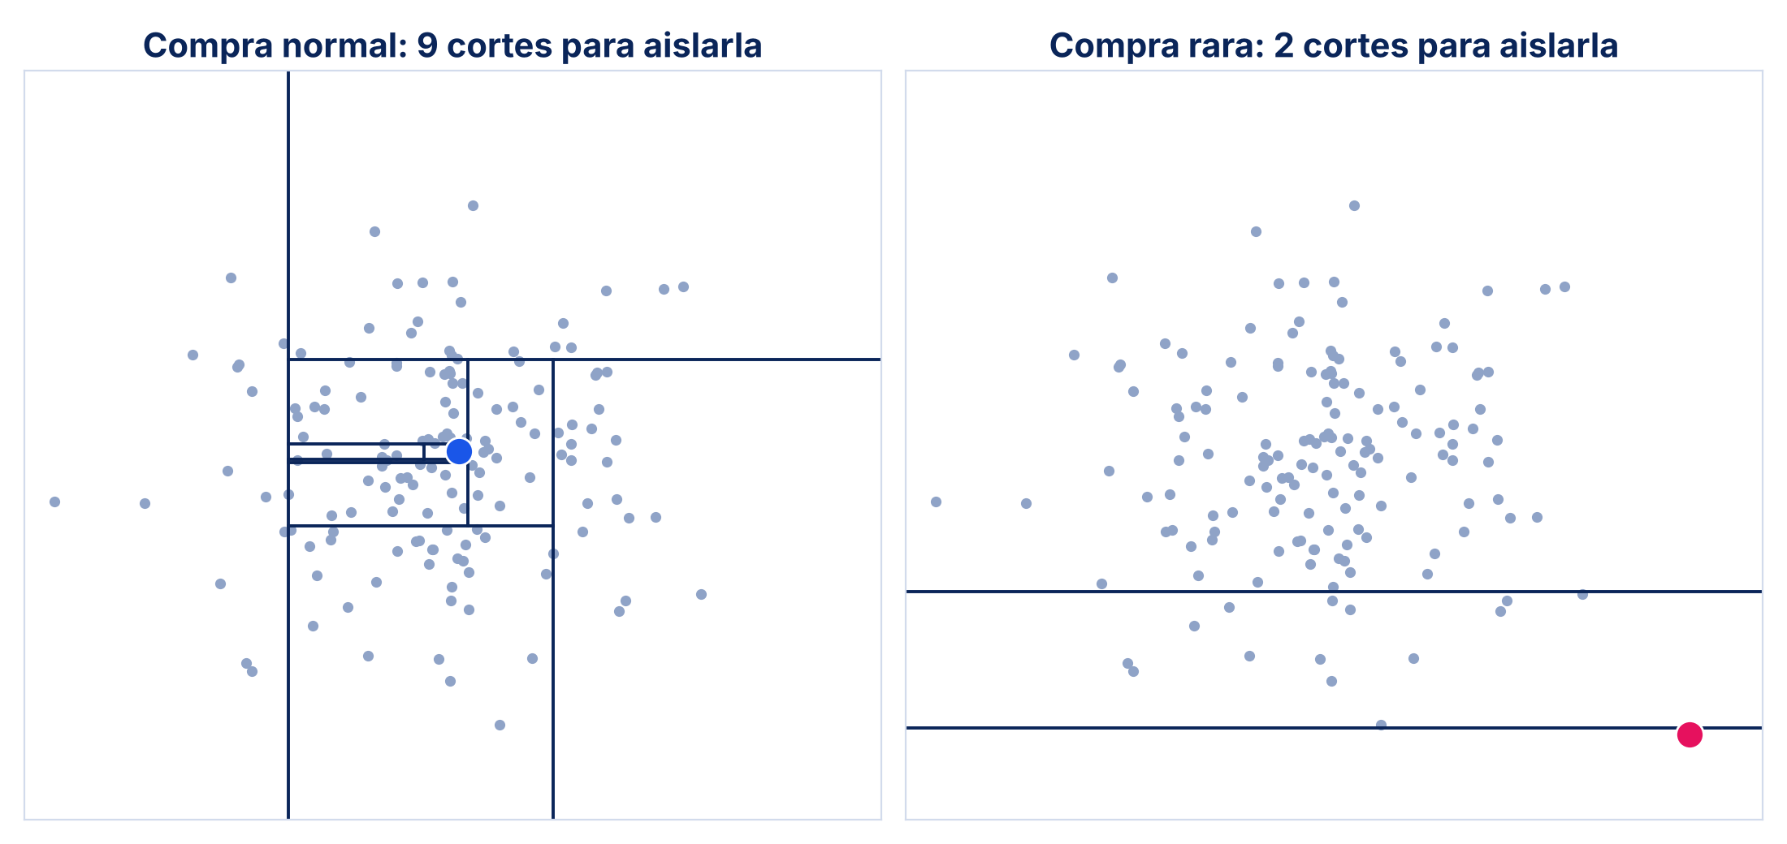
Isolation Forest: lo raro se aísla con pocos cortes
BLOQUE C · LA IDEA
Cada árbol corta al azar (una variable y un punto) hasta dejar cada compra sola. Se promedian cientos de árboles.
Score de anomalía
Qué tan rápido se aísla la compra, en promedio sobre todos los árboles. Pocos cortes = score alto.
IsolationForest(
n_estimators=200,
random_state=42)
-modelo.score_samples(X)
No usa etiquetas. Entrena con jul-dic 2025 y puntúa ene-sep 2026.

Slide 8
Precisión@k: lo que importa es la parte de arriba de la lista
BLOQUE C · CÓMO EVALUAR
El equipo de fraude no revisa todas las alertas. Revisa las k primeras que caben en su capacidad.
1
Ordenar
2
Cortar
3
Contar
todas las compras de ene-sep 2026 por score de anomalía
en k = 500 alertas: unas dos por día
cuántas de esas 500 son fraude confirmado
precision_at_k
¿Y el accuracy?
orden = np.argsort(-score)[:k]
return y[orden].mean()
Un modelo que dice «nunca hay fraude» acierta el 99.88 % de las veces y no sirve para nada. Con clases tan desbalanceadas se mira precisión@k y el área bajo la curva precisión-recall (AP) de la Clase 7.
Es la lógica de las bandas de la Clase 9: ordenar y mirar arriba.

Slide 9
Las variables importan más que el algoritmo
BLOQUE C · RESULTADOS
Mismo Isolation Forest, mismas 500 alertas. Comparado con una regla de negocio y con LOF.
Método | Alertas | Fraudes | Precisión | AP
Regla: ratio > 5 y extranjero | 463 | 361 | 78.0 % | —
Isolation Forest · crudas | 500 | 276 | 55.2 % | 0.56
Isolation Forest · relativas | 500 | 404 | 80.8 % | 0.90
LOF · relativas | 500 | 426 | 85.2 % | 0.76
La regla no es mala
pero alguien adivinó el 5 y la combinación, y solo agarra lo que se le ocurrió.
Isolation Forest encuentra 43 más
sin que nadie le diga qué buscar. Los bancos usan los dos.
De 55 % a 81 % sin tocar el algoritmo: solo comparando cada compra con la historia de su cliente. En la Clase 7 el umbral importaba más que el modelo; aquí, las variables.
LOF gana arriba y pierde abajo
más fraudes en el top 500, peor AP y varias veces más lento.

Slide 10
La prueba de tarjeta se escapa: S/ 3 no tiene nada de raro
BLOQUE C · LO QUE SE ESCAPA
Recall de cada patrón dentro de las 500 alertas del Isolation Forest con variables relativas.
Lo raro no está en la compra
Está en quién más usó ese dispositivo. Ninguna variable de la transacción lo ve: lo ve el grafo (Bloque D).
La trampa de predict()
30 412 compras marcadas con contamination="auto". Ningún equipo revisa eso: se ordena por score y se corta por capacidad.

Slide 11
Un grafo: nodos, aristas y grado
BLOQUE D · GRAFOS
Grafo cliente–dispositivo con las compras online hasta el 30/06/2026 · NetworkX.
Nodo
13 285 nodos
cada cliente y cada dispositivo
Arista
7 575 aristas
el cliente usó el dispositivo
Grado
la variable clave
68 dispositivos con dos clientes: parejas que comparten el celular. Seis con 11 a 32. Ninguna familia comparte un celular entre 32 personas.
cuántos clientes usaron un dispositivo
Notes:
Ejercicio D.1. El código: nx.Graph(), add_nodes_from con atributo tipo, add_edges_from con los pares únicos, y G.degree para los dispositivos.

Slide 12
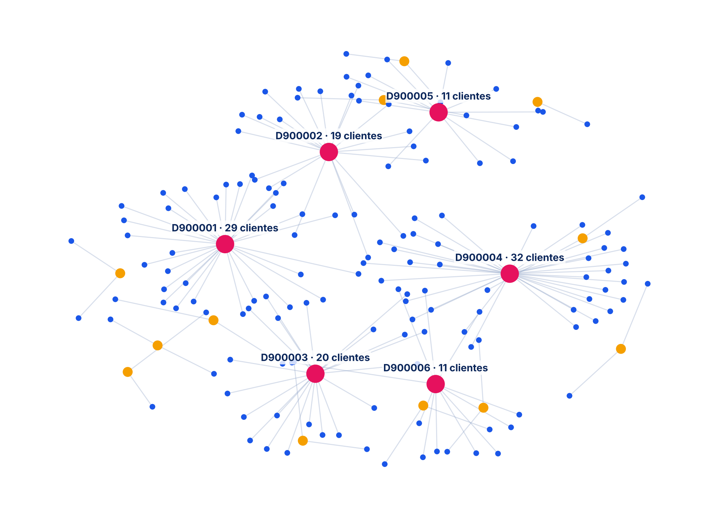
Seis dispositivos, 122 tarjetas: todas víctimas
BLOQUE D · EL ANILLO
Rosa: dispositivos con 3 o más clientes · naranja: dispositivos de familia · azul: clientes.
122 / 122
clientes conectados al anillo con fraude confirmado. Son todas las víctimas del fraude online.
En la vida real no es tan limpio
Una agencia de viajes, un cibercafé o una tablet en una tienda también tienen muchos clientes. El umbral se calibra con el negocio y el grafo da candidatos para investigar, no culpables.

Slide 13
¿Dónde les robaron los datos?
BLOQUE D · PUNTO DE COMPROMISO
Es 20 de marzo de 2026. Con los 50 reclamos recibidos: ¿por qué comercio pasaron las víctimas antes del primer cargo desconocido?
Comercio | Rubro | Víctimas | % víctimas | % base | Lift | Exceso
C0225 | combustible · Lima | 15 | 30 % | 4.2 % | 7.2 | 12.9
C0217 | viajes · Lima | 4 | 8 % | 0.9 % | 8.8 | 3.5
C1717 | supermercado · Lima | 4 | 8 % | 1.7 % | 4.7 | 3.2
C2076 | salud · Lima | 3 | 6 % | 0.2 % | 29.8 | 2.9
C0225
un grifo de Lima
15 de los 50 reclamantes pasaron por ahí en los 90 días antes de su primer cargo desconocido. Lo esperable era 2.
Exceso = víctimas − esperadas por casualidad
esperadas = reclamos × % base (qué fracción de todos los clientes pasó por ahí). El lift de 30 de C2076 sale de 3 víctimas en un comercio casi sin clientes: puede ser casualidad. El exceso premia lo raro y grande a la vez.

Slide 14
Encontrarlo el 20 de marzo habría evitado S/ 396 mil
BLOQUE D · CUÁNTO VALE
Bloquear y reemitir las tarjetas que pasaron por C0225 y todavía no reclamaban.
252
138
56
S/ 395 832
tarjetas bloqueadas y reemitidas
compras fraudulentas evitadas
clientes protegidos antes de enterarse
de fraude evitado
El costo de la medida
Por qué es de lo más rentable en fraude
196 de las 252 tarjetas no habrían sufrido fraude. Reemitirlas cuesta el plástico y la molestia del cliente: muy poco frente a lo que se evita.
Con pocas víctimas confirmadas se protege a todas las que todavía no saben que sus datos se filtraron.

Slide 15
El grafo no compite con el modelo: le da variables
BLOQUE E · GRAFO + MODELO
clientes_disp: cuántos clientes distintos había usado el dispositivo hasta esa compra, sin mirar el futuro.
55 % → 77 %
recall de la prueba de tarjeta en las 500 alertas, al sumar una sola variable de red
¿Por qué «hasta esa compra»?
Con todo el periodo, la primera compra del anillo ya sabría que el dispositivo terminará con 32 clientes. Es la fuga de información de la Clase 12.

Slide 16
Para cerrar
PREGUNTAS TIPO EXAMEN
Pregunta 1
Pregunta 2
Pregunta 3
Isolation Forest no usa etiquetas. ¿Para qué sirven entonces los fraudes confirmados?
Una compra de S/ 3 en una tienda online no tiene nada de raro. ¿Cómo detectas que es una prueba de tarjeta?
Un comercio tiene lift 30 con 3 víctimas y otro lift 7 con 15. ¿Cuál investigas primero?
Para evaluar: medir cuántas de las primeras k alertas son fraude. El modelo solo aprende cómo es lo normal.
Por la red: el dispositivo ya se usó con muchas otras tarjetas. Esa información sale del grafo, no de la transacción.
El de 15. Con 3 casos el lift alto puede ser casualidad; el exceso sobre lo esperado (13 contra 3) muestra dónde se concentran.
Lo que sigue: puesta en producción e introducción a Databricks.

